Slide 1
CNKI协同研学平台
——支持大数据与协同研究范式的
探究式学习平台（简称：ECSP）
同方知网（北京）技术有限公司
江苏分公司
王 鑫
2017年10月
Notes:
个人的文献阅读与服务平台

Slide 2
目录 CONTENTS
1
研学平台是什么？
是什么？
2
研学平台如何实现知识创新？
干什么用的？
3
研学平台适用人群
给谁用

Slide 3
一、研学平台是什么？
产品定位
研学平台(ECSP)：支持大数据与协同研究范式的探究式学习平台
学习平台
齐雪林. 浅析基于探究式学习的大学课堂教学[J]. 高等理科教育,2011,(01):93-96+118. [2017-08-29].
学习行为
服务
五大核心
学习目标
引发
学习过程
决定
学习结果
* CNKI研学平台（ECSP）是以全新的文献学习和利用方式，在XML碎片化和增强出版的基础上将文献服务、知识服务深入到读者个人的研究和学习业务中；提供动态、交互、图谱化的阅读模式，实现读者与读者、读者与作者等的交流研讨；全新的一站式在线采编与排版投稿系统，助力读者构建个人知识结构，实现知识创新。
学习内容
学习方式
基于XML的增强出版
协同研究范式（模型）
CNKI库
大数据
探究式
核心功能
知识服务
管理
创作
研讨
理解
阅读
正循环闭环
学习过程
个人知识管理
在线编辑创作
基于学术社交的协同研学
探究式学习
增强出版的碎片化阅读

Slide 4
目录 CONTENTS
1
研学平台是什么？
是什么？
2
研学平台如何实现知识创新？
干什么用的？
3
研学平台适用人群
给谁用

Slide 5
二、ECSP五大核心功能助力知识创新
1
文献内容全部XML碎片化、支持富媒体和交互的增强出版，全新的碎片化阅读体验
增强出版
2
探究式深度学习、摘录、笔记汇编、知识网络构建、内容动态重组
研究型学习
3
学术社交
与其他读者和研究人员进行研讨、交流及科研合作
4
在线创作、素材及笔记引用、引文自动管理，实现一站式自动排版及投稿
创作投稿
5
管理学习资料、研究成果，随时随地获取和利用，构建和管理个人知识结构
知识管理

Slide 6
2.1 ECSP-基于XML碎片化的增强出版
段落
图表
基于碎片化技术的增强出版
章节
公式
基于XML碎片化技术，在文献内容完全碎片化的基础上，实现数据、语义、呈现方式、交互等的增强，一改传统的版式阅读方式，为读者提供更加精准化、智能化、一站式的阅读与创作体验。
、
目录大纲
碎片化内容
高清大图
交互操作
增强出版物
人的
网络
视频
增强的内容
互动信息
动画
外部链接
实验数据
术语概念
程序

Slide 7
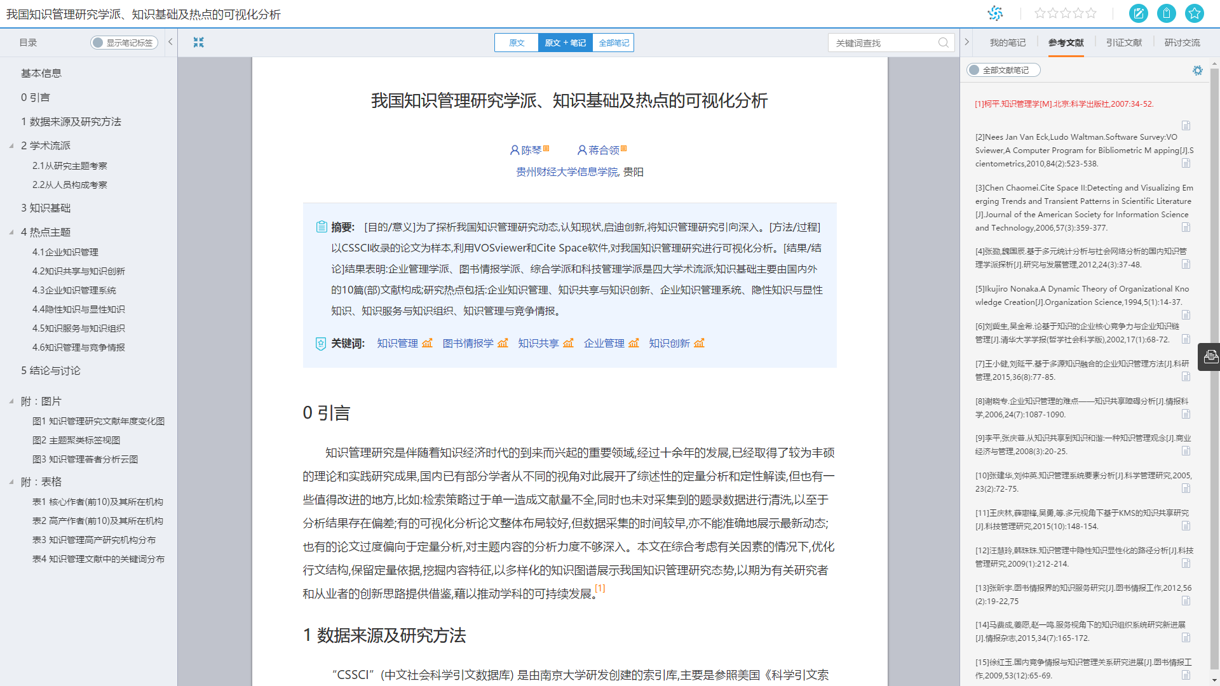
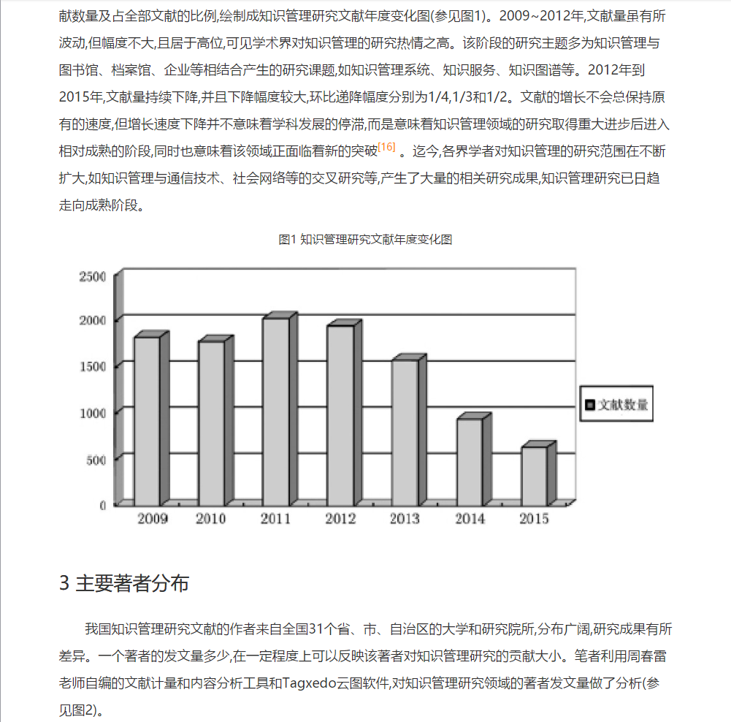
大纲目录
流式展示的正文内容
* 通过内容知识点框架 对文献的 碎片化内容单元 进行导航和链接，可实现 内容单元之间的自由跳转，节省阅读时间。
引用文献自动关联并加跳转链接
参考引证文献
碎片化的图表内容单元可添加链接直接定位

Slide 8
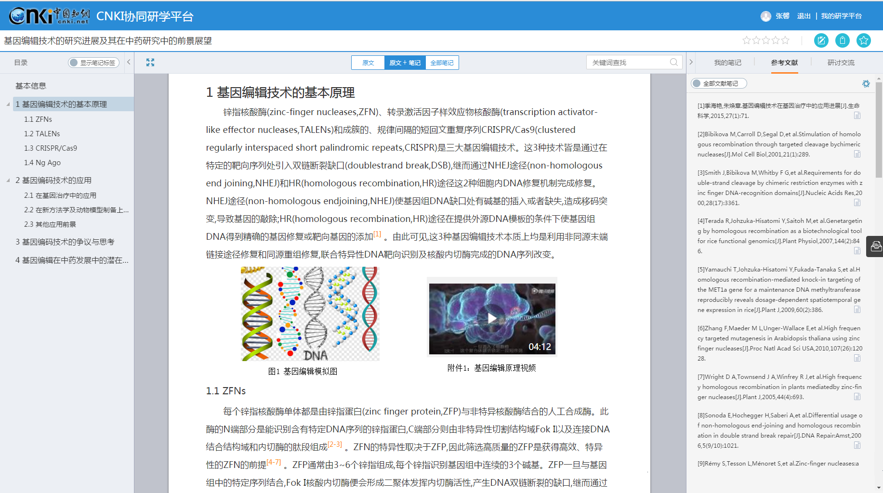
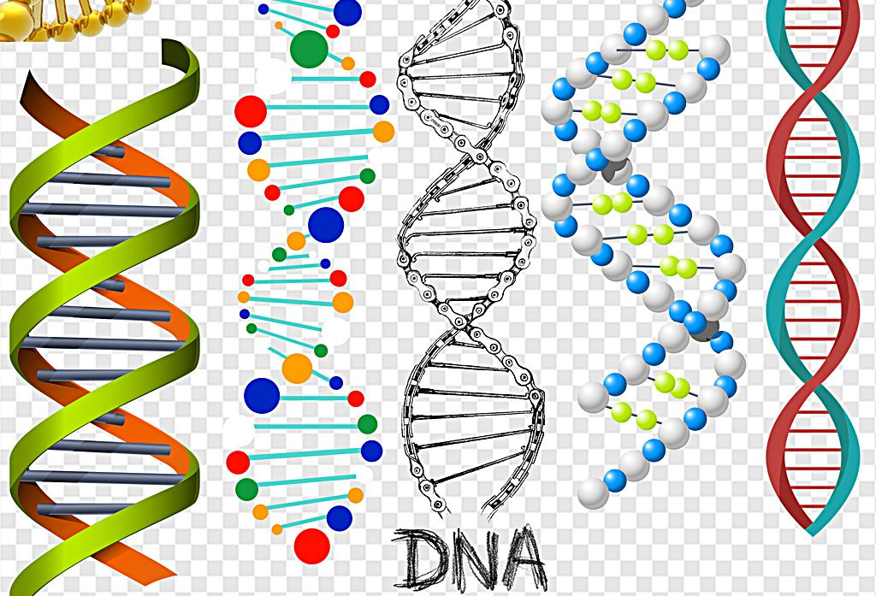
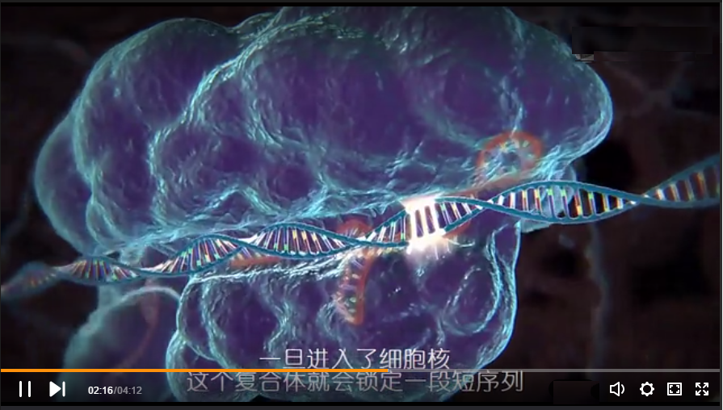
增强出版
增强内容一：提供高清大图浏览下载
增强内容二：多媒体资源可在线播放

Slide 9
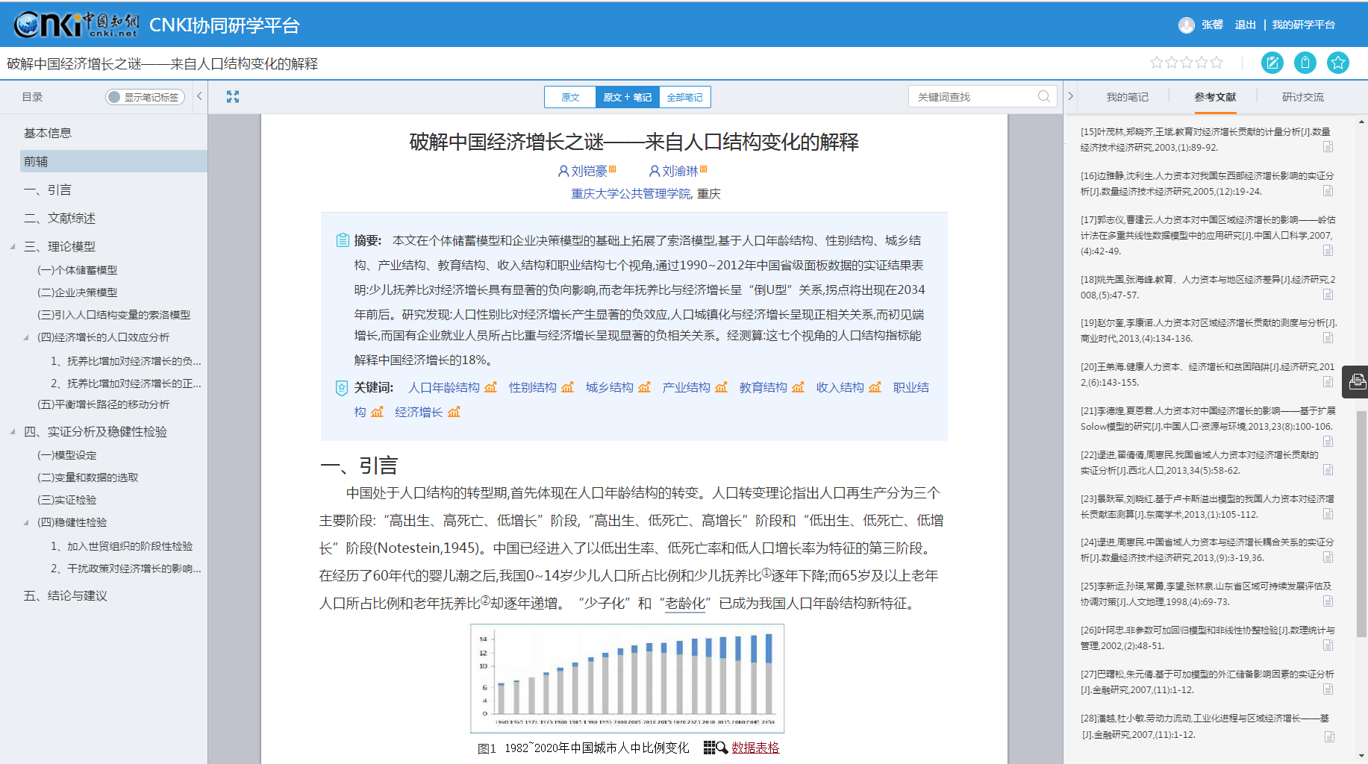
增强出版
* 增强出版：在碎片化内容单元上 实现交互和内外部知识关联展示，构建了文献知网节和碎片化知网节，实现了数字化、全媒体无障碍阅读学习。
“老龄化”在工具书中的解释
亦称“人口老龄化”，老年人口在总人口中所占的比重日趋上升的现象。在人口呈相对稳定的状况下，当人口增长率下降时，低年龄组人口比重逐渐降低，高年龄组人口比重逐渐提高，人口结构呈现老年状态，进入老龄化社会。字数：189 来源：中华金融辞库
其他解释：《中国卫生管理辞典》 《新编老年学词典》
增强内容三：在概念、术语、定义等知识元上自动加链接并能与CNKI知识元库关联并显示内容；
增强内容四：图表可关联分析数据和原始的数据，支持获取下载数据表格；

Slide 10
2.2 ECSP-基于知网型笔记的探究式学习
在XML碎片化阅读页面上实现读者阅读学习和记笔记的全过程，在原文的基础上支持大纲目录和内容的编改重组。
笔记
多种形式的笔记
参考文献笔记
引证文献笔记
笔记汇编
段前段后插入内容
插入（或删除）目录
内容重组
添加内容（可插入文摘）
插入其他文献章节

Slide 11
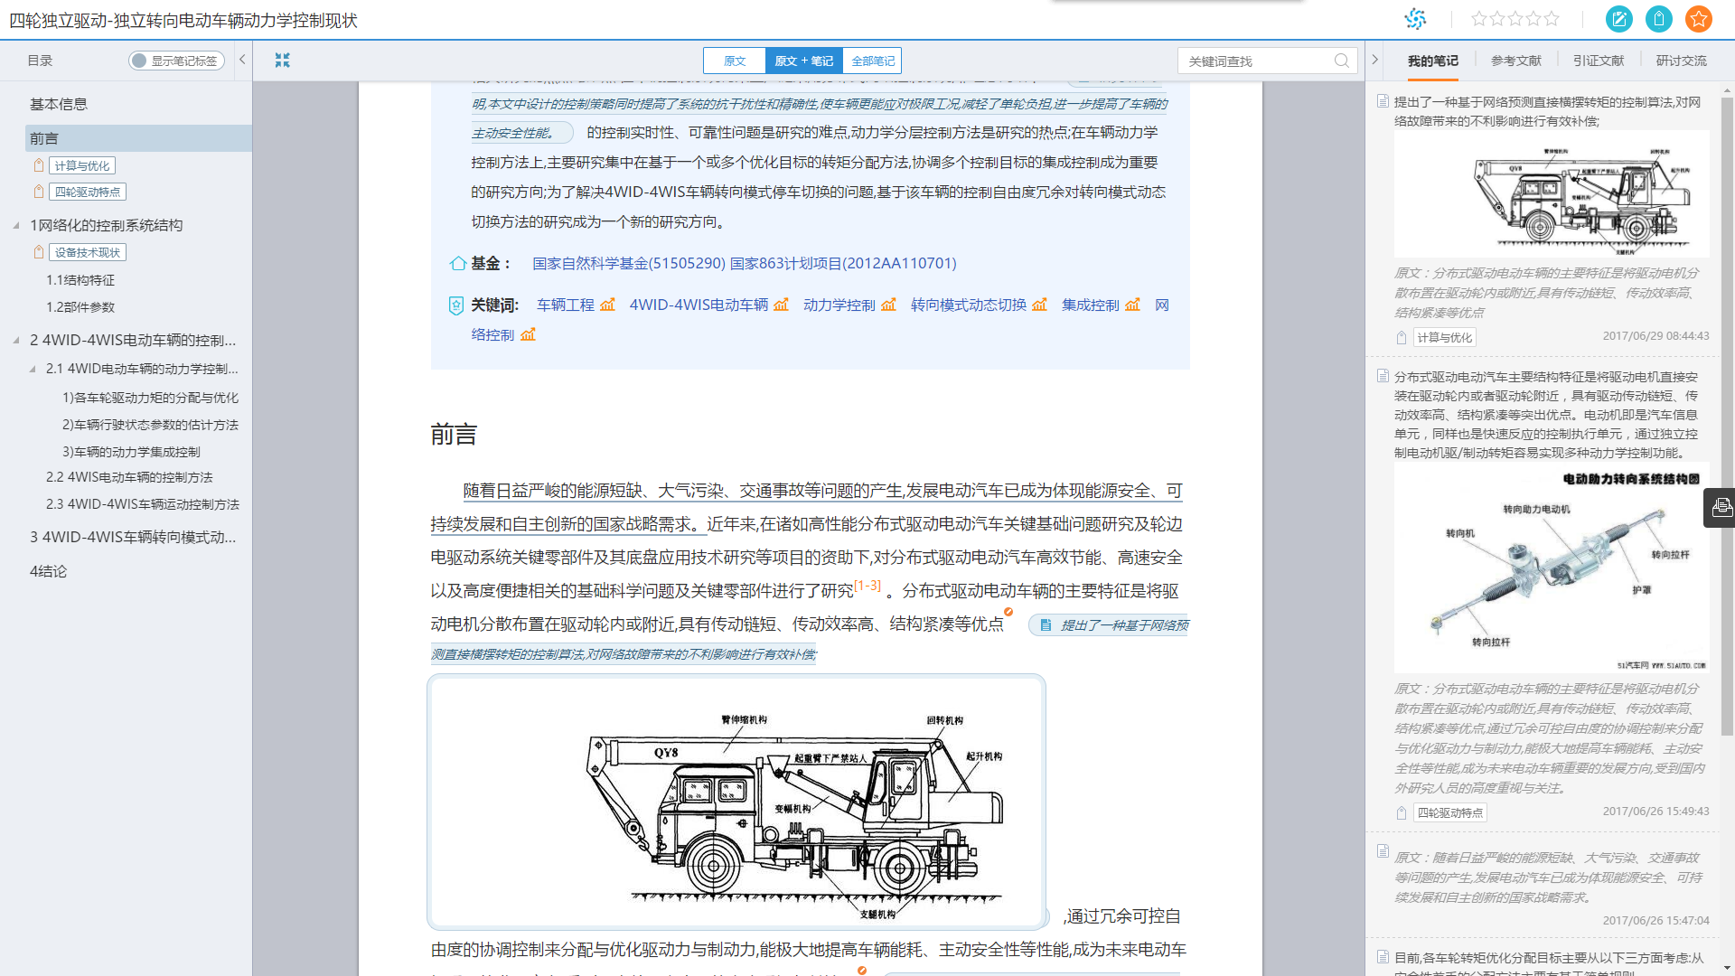
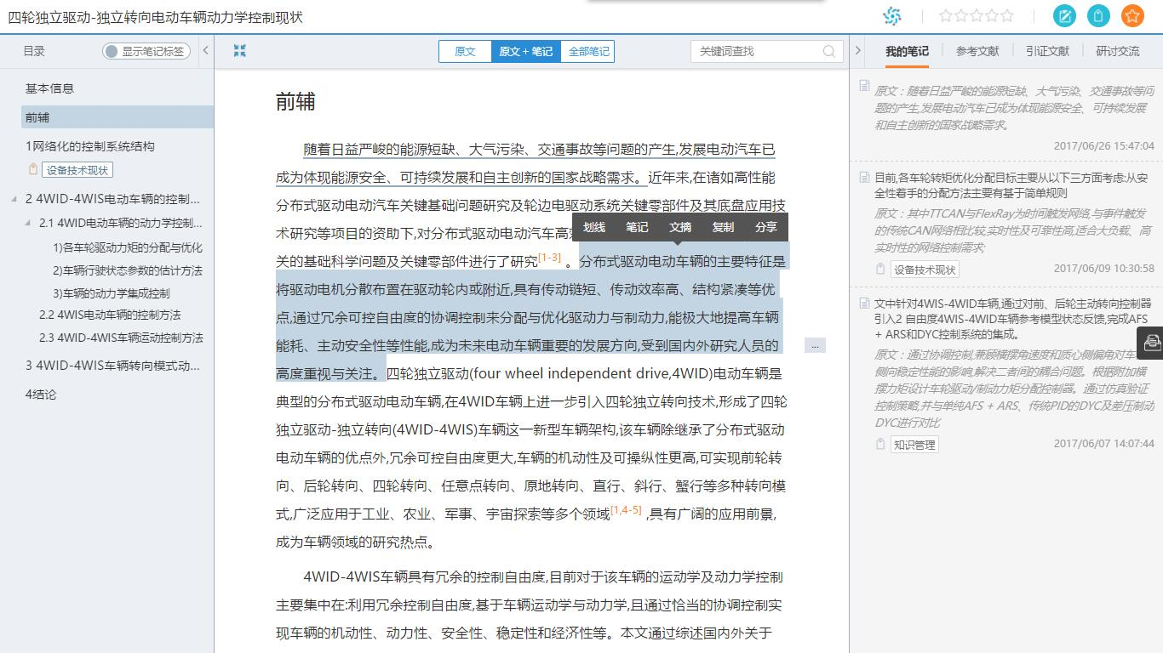
学习笔记：可直接在原文上添加多种形式的学习笔记
同时，笔记标签会以区别于原文目录的形式在目录中展示；
* 知网型笔记模拟了用户真实的学习过程，并发挥增强出版的优势将笔记作为增强的内容单元嵌入原文和内容大纲中，支持导航、定位和链接
选择“原文+笔记”的展示页面，笔记内容可以区别于原文的形式直接在原文中显示，方便阅读；
* 支持笔记、标注、划线、摘录等多种学习方式
* 支持文字、图片、视频、语音等形式的笔记
* 支持多维度知识标签
* 支持图片上涂鸦式的笔记

Slide 12
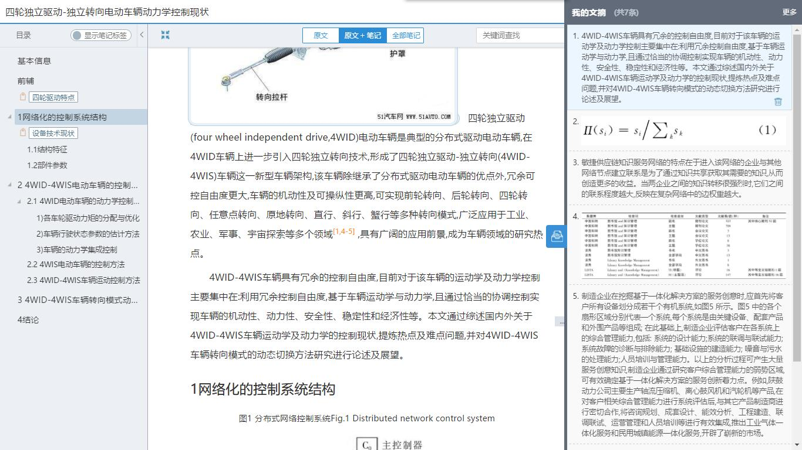
内容摘录：学习过程中随时摘录重要的碎片化内容单元
包括段落、句子、图片等
* 为读者提供了“购物车式”的内容摘录功能，解决传统学习过程中频繁的“复制”、“粘贴”操作，方便管理和引用
鼠标选中内容添加到自己的文摘框中，在笔记汇编和创作时可以直接使用；

Slide 13
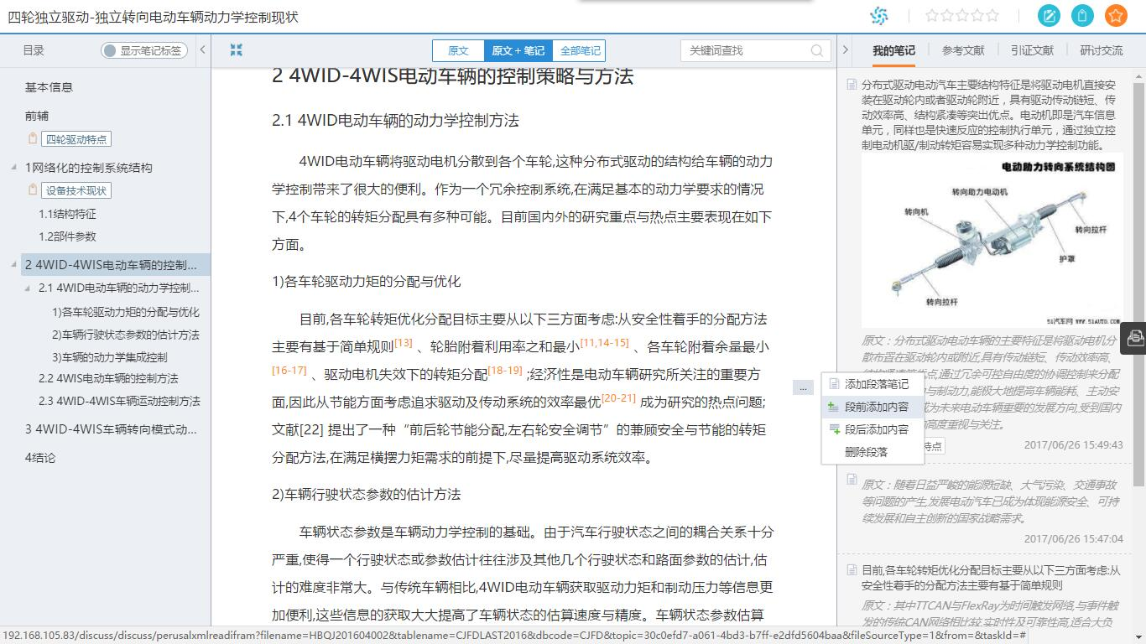
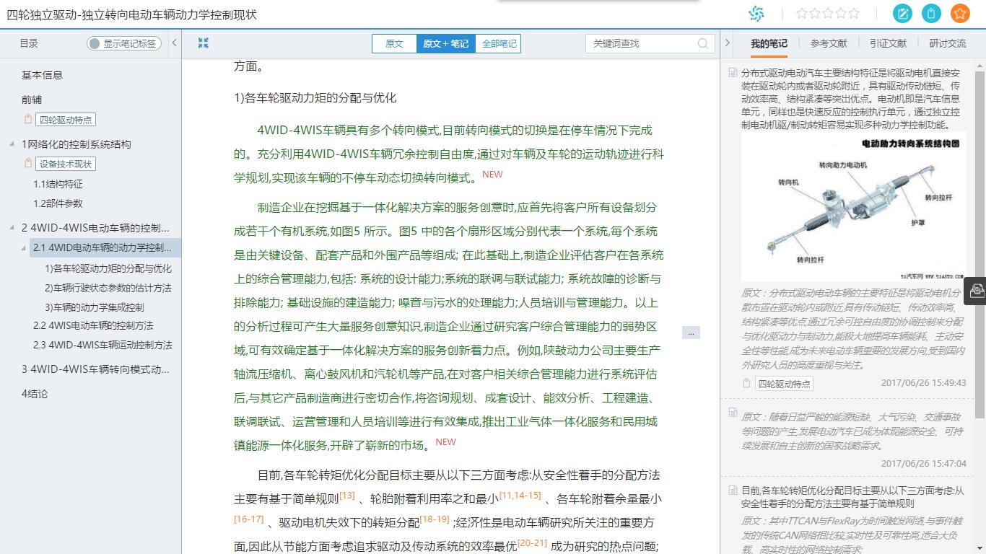
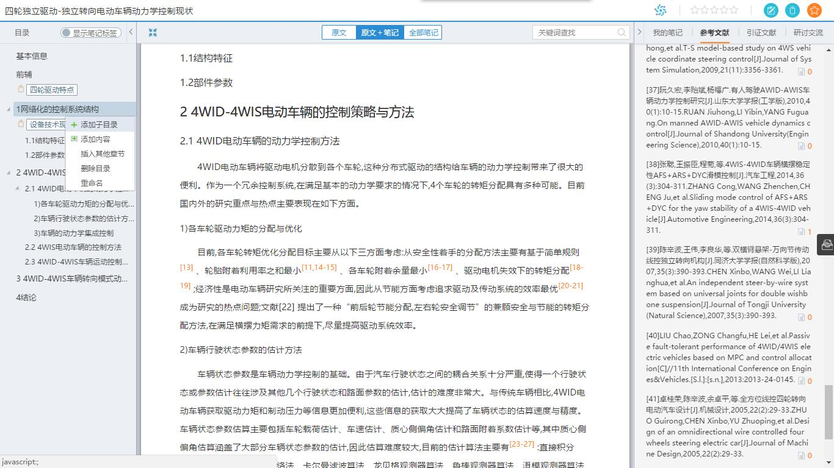
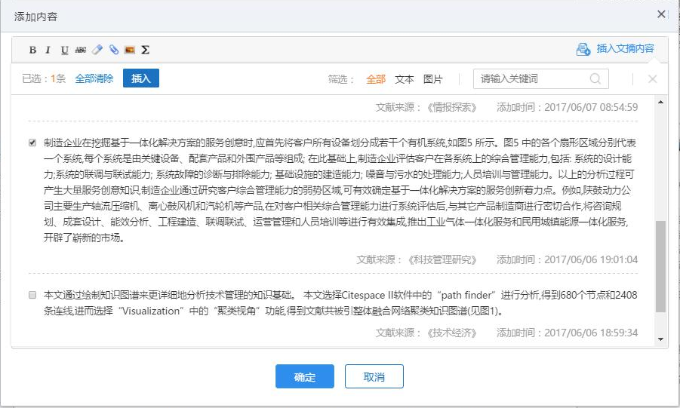
内容编改重组：在当前文献内容的基础上修改大纲和内容
实现碎片的内容重组，边学习边重组
选择文摘、笔记、其他文献段落或者自由输入内容
重组的内容单元，会在原文中用不同的颜色加以区分；
* 内容编改重组功能可实现边学习边汇编——完成了知识框架的梳理和内容汇编后，直接形成个人学习成果文档。
支持对大纲目录进行编改，可添加同级和子级目录
可在段前段后插入碎片化的内容单元

Slide 14
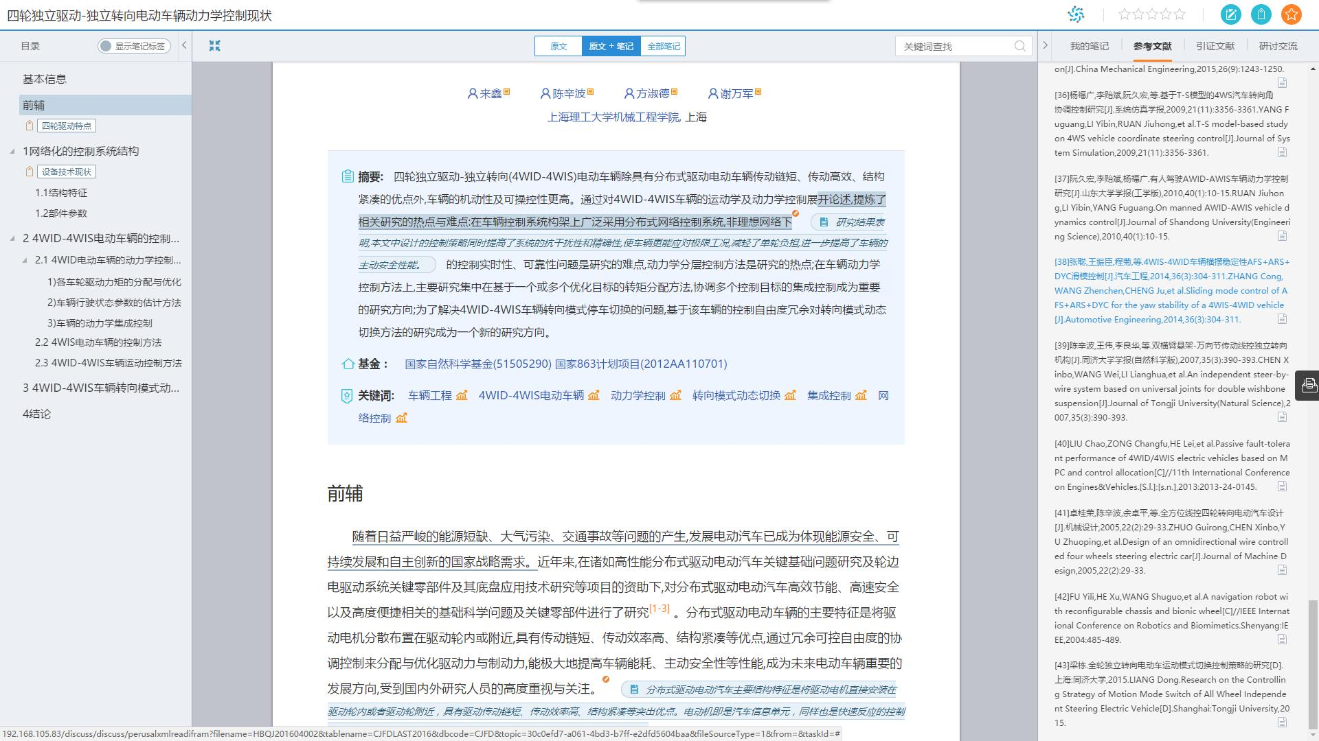
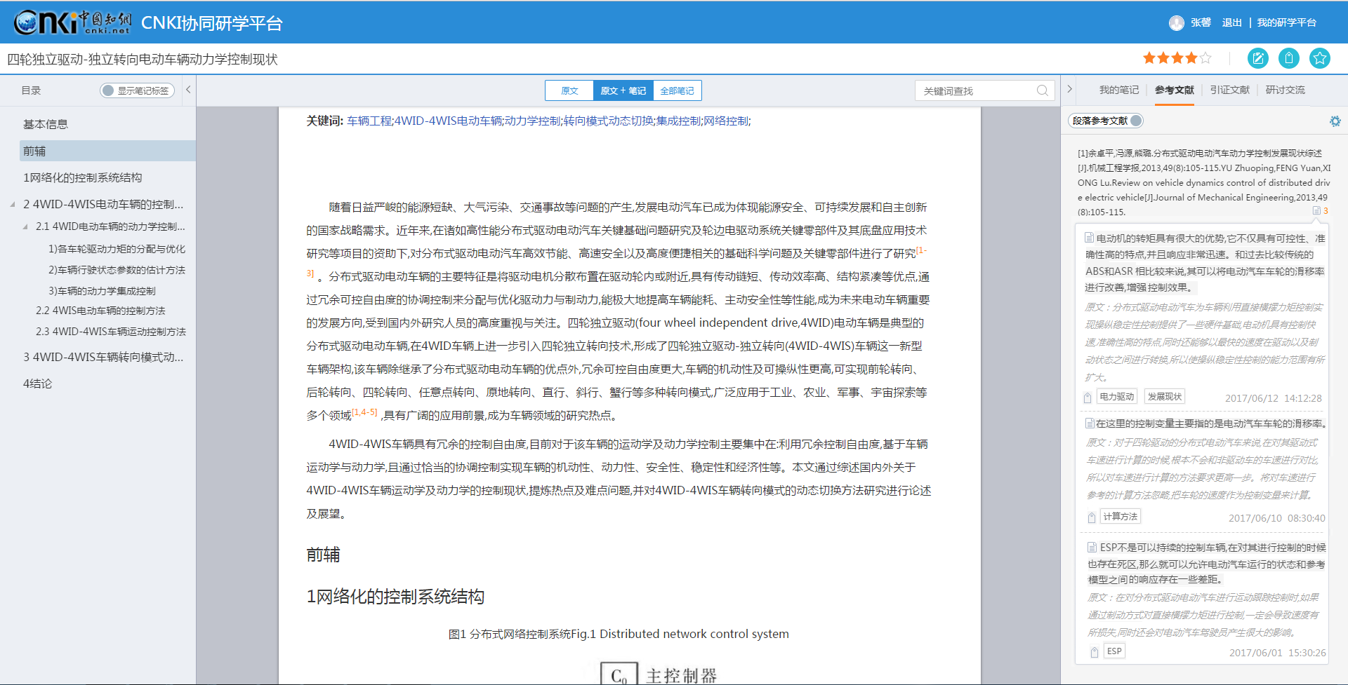
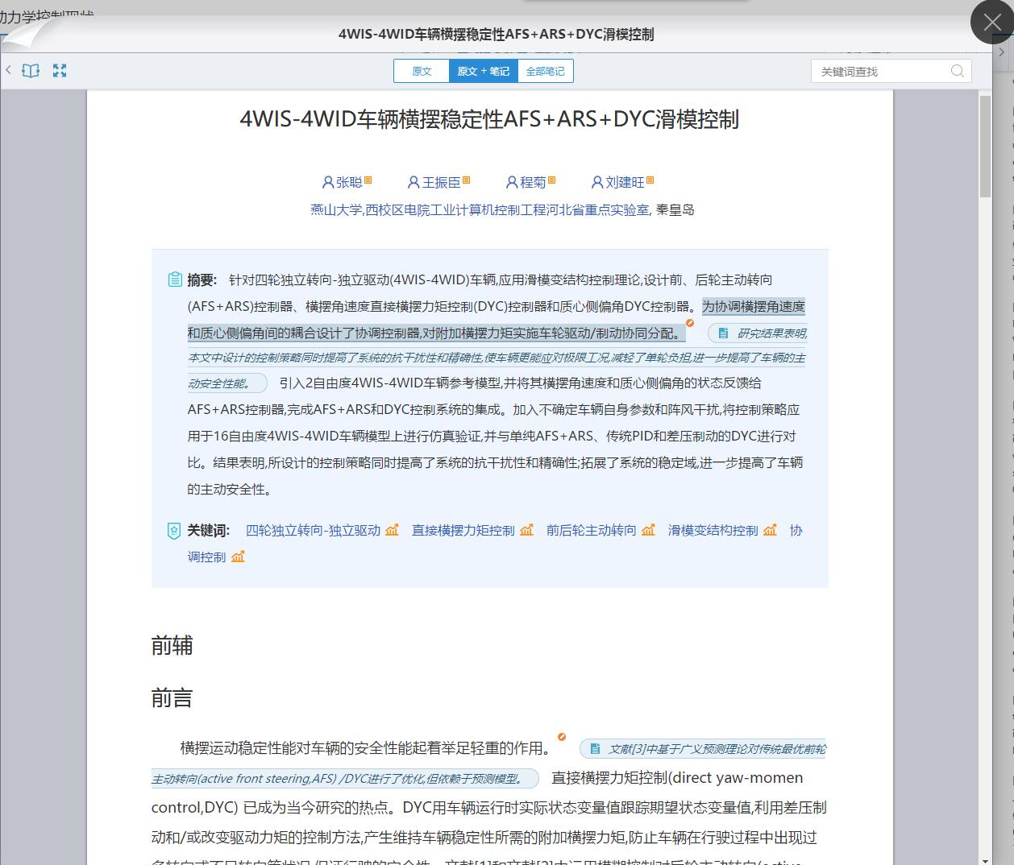
参考/引证文献笔记：按参考引证关系统一管理学习笔记
可显示参考文献的笔记条数；
在同一界面上以图层遮罩的方式阅读参考/引证文献；
回到原文，仍然可以查看原文中对应的参考文献及参考文献中的笔记内容；
点击参考文献（或引证文献）可直接进入参考文献的阅读界面；
* 以当前文献为起点，通过参考文献和引证文献扩展学习内容，针对具体知识点进行前伸或后延的深度学习，这是一个将学习资料读厚的过程。
点击段落
前伸-参考文献（探究原理）
后延-引证文献（探究最新方法）
在参考/引证文献阅读中也可以边学习边做笔记；
并且可以直接展示参考文献的笔记内容及对应原文；

Slide 15
笔记汇编和总结：将“读厚”的内容再“读薄”
通过笔记的汇编和总结将“读厚”了的内容再“读薄”
按知识点进行归纳总结
（也支持按时间、文献来源、知识标签多维度对笔记进行汇编）
文档：将笔记按知识标签、来源汇编成一个文档
笔记汇编
形式
图谱：将文献、笔记、文摘等学习成果汇集到一张图上

Slide 16
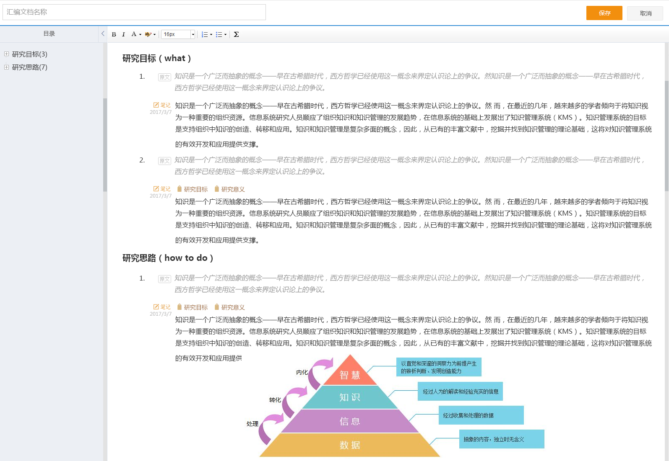
1.文档形式的汇编成果；
所有笔记按选择的模板自动汇编成一个文档，支持二次编辑；

Slide 17
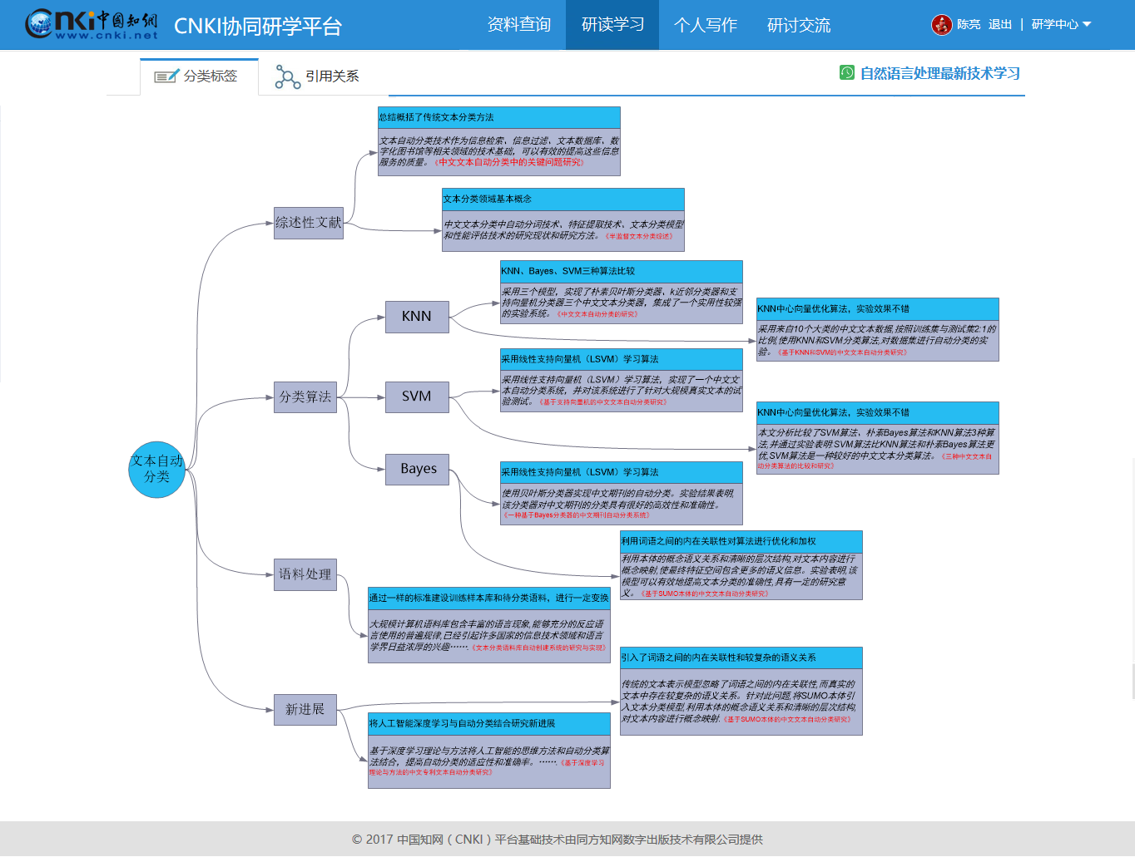
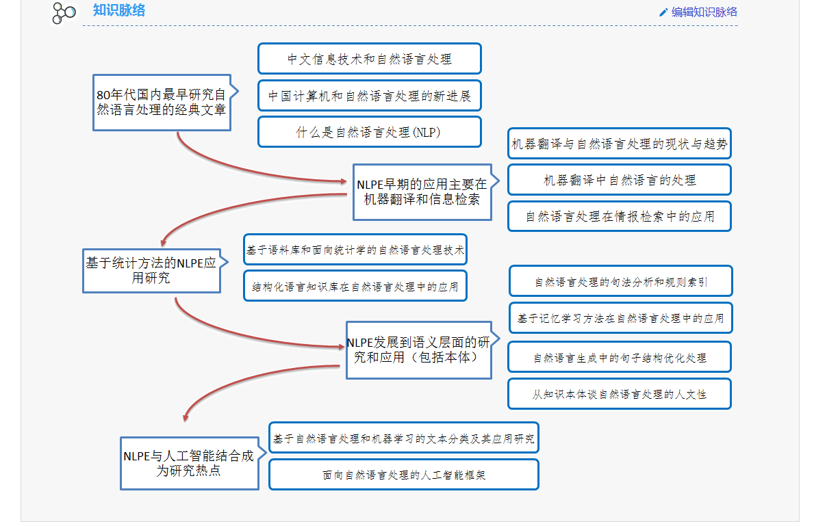
②按引用关系生成网状知识图谱
2.图谱形式的汇编成果；
③按知识脉络生成知识演化图
①按知识标签体系生成树状知识图谱
通过构建树状、网状的知识图谱，将学习成果浓缩成一张图，在图上按知识点和知识体系组织和展示学习成果

Slide 18
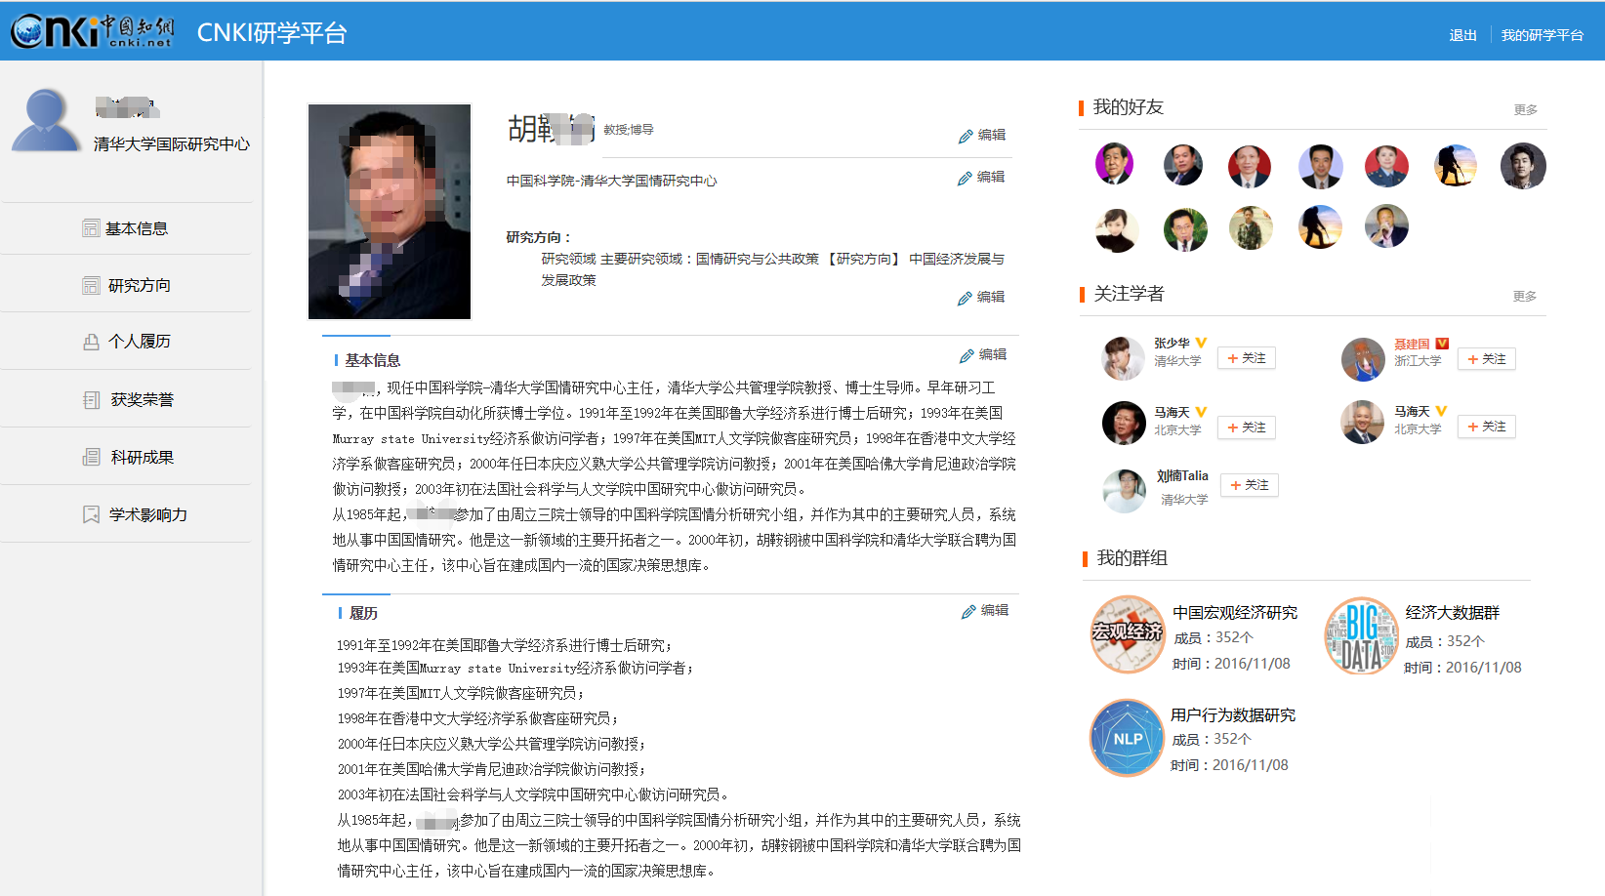
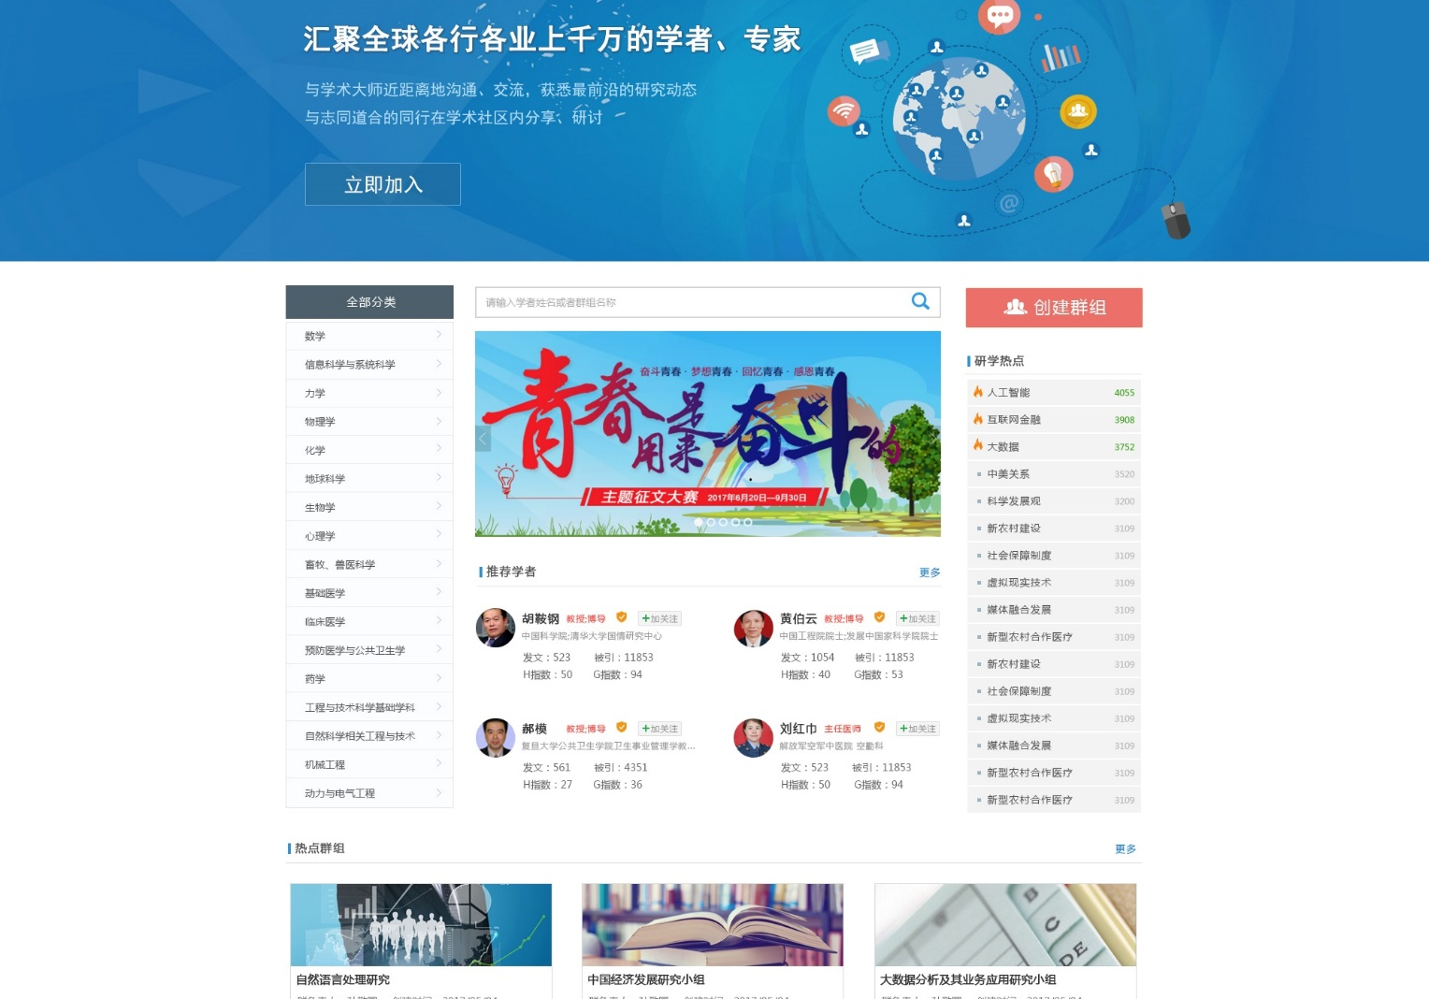
2.3 ECSP-基于学术社交的协同研学
按研究方向和学科分类导航，搜索学者和群组；
支持自定义创建社交群组；
汇聚全球各行各业的专家、学者，构建协同和分享的学习圈子
支持添加好友和关注学者以及创建或者加入学习小组（群组）；
可以查看作者的基本信息、研究方向、个人履历、科研成果等资料；

Slide 19
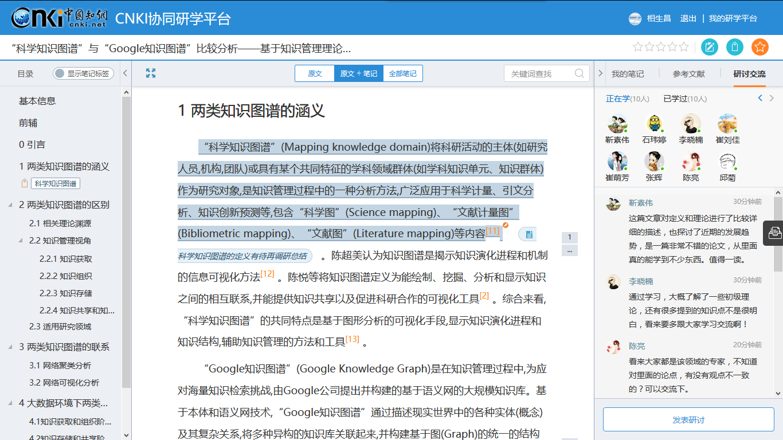
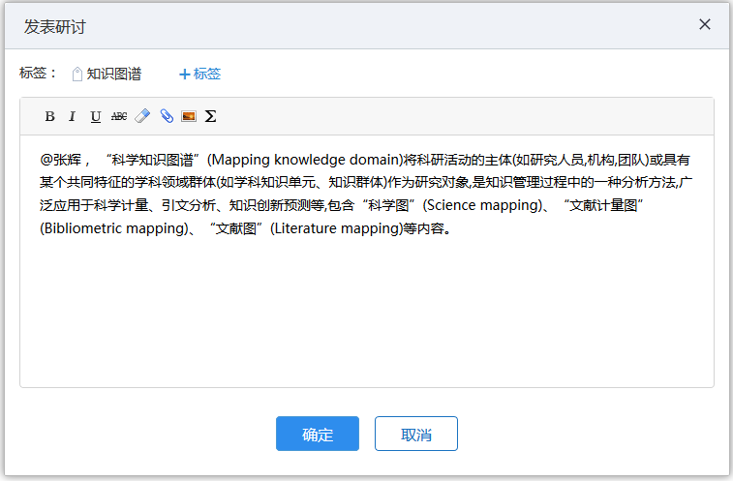
通过学术社交可针对某一篇文献或者具体内容发起研讨交流观点，实现协同学习；
可以发现学习过和正在学本文献的学者；
通过学习文献的过程与同领域的读者、学者、作者发起实时研讨交流通过与文献作者的直接交流获取最一手的疑难知识点解读
可针对有疑问或感兴趣的内容与其他读者公开或者点对点研讨；
可以查看读者之间的交流研讨内容；

Slide 20
2.4 ECSP-基于XML的在线编辑创作
内容创作
提供各种学习成果撰写模板（调研报告、文献综述报告等）
文摘、笔记、网盘资料等可作为创作素材直接引用
选期刊
采编平台
基于XML编辑器，可多格式（PDF、CAJ等）输出作品和投稿
创新成果直接对接采编平台，实现一键式投稿
版面排版
稿件投送

Slide 21
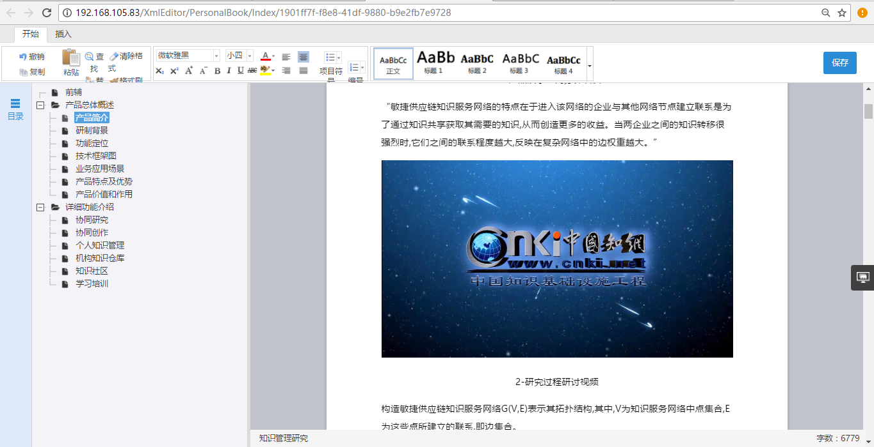
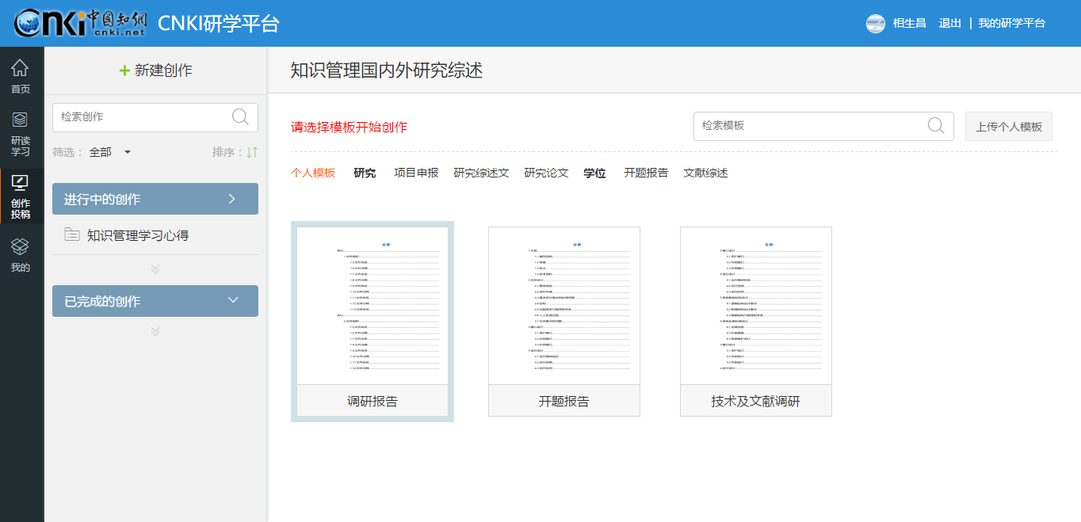
在线创作学习成果
新建学习成果创作；
可选择系统模板也支持个人模板上传使用；
自由便捷地拟定创作大纲；
支持多媒体采编；
选中创作模板后即可开始创作；

Slide 22
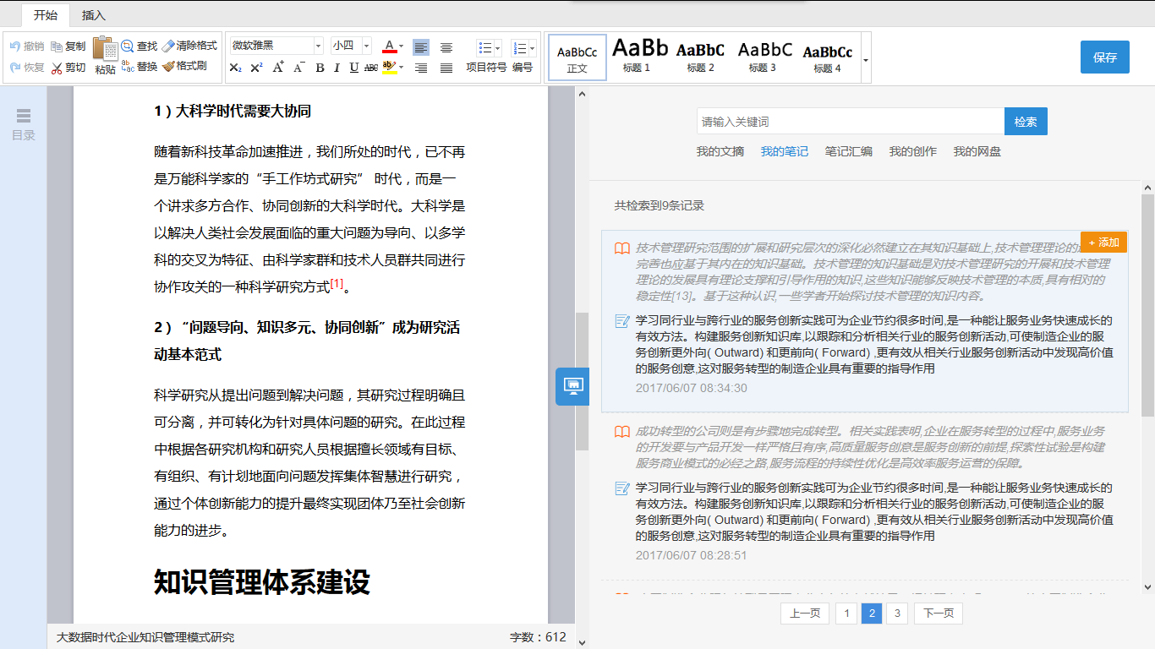
方便快捷地引用各种素材(笔记、文摘、碎片化内容等)
文摘、笔记、笔记汇编、创作等碎片化单元可直接引用
在线创作解决了富媒体内容采编和多元发布等的问题，提供了参考文献、创作素材等的自动化管理
引用后系统会自动添加引用关系；
作者双击可修改
选中内容后可直接添加到文章中

Slide 23
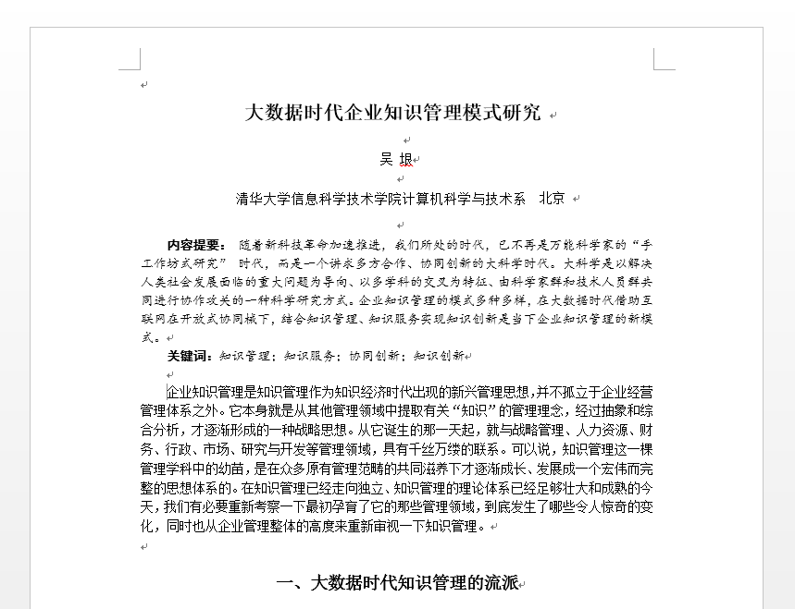
XML在线排版和投稿
按期刊投稿要求自动生成符合条件的稿件
在Web页面上实现在线的XML排版
基于XML的自动化排版解决了作者投稿和编辑审稿时
繁琐的格式调整工作

Slide 24
2.5 ECSP-支持终身学习和精准知识服务的个人知识管理
学习任务管理
智能推送
学习资料及成果管理
网络云盘(5G)
知识订阅
个人知识体系构建
为用户提供终身学习和永久保存的移动个人数字图书馆，基于用户行为画像进行智能推送，将最新出版的学术文献第一时间推送给最需要的读者

Slide 25
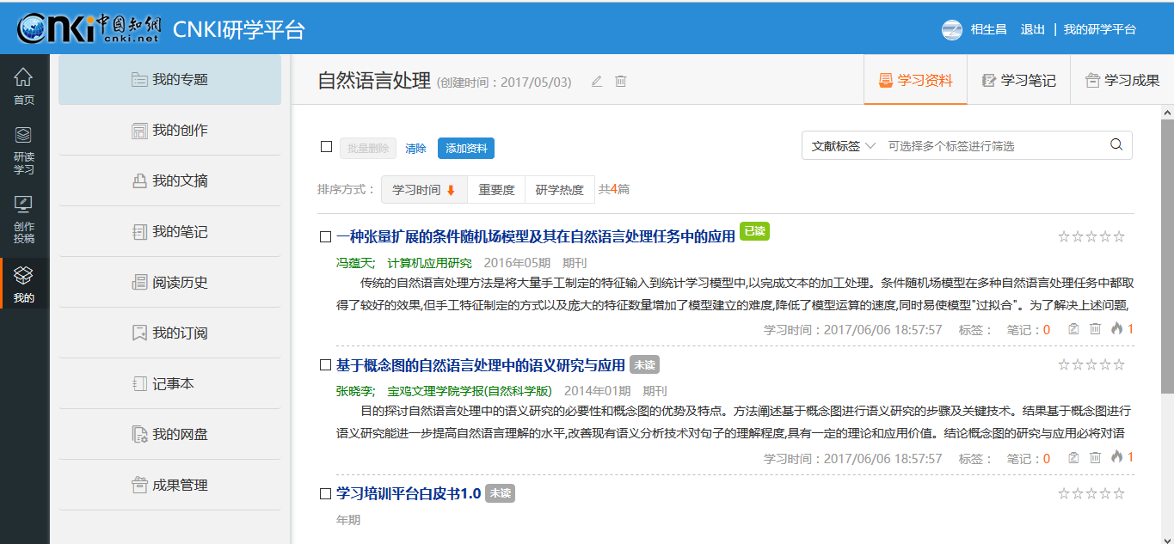
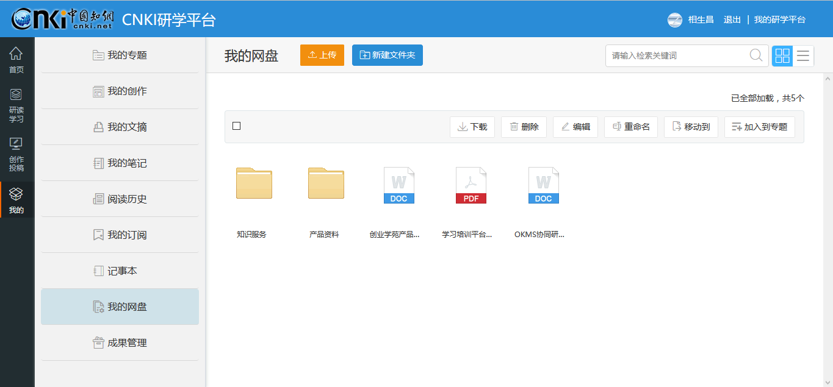
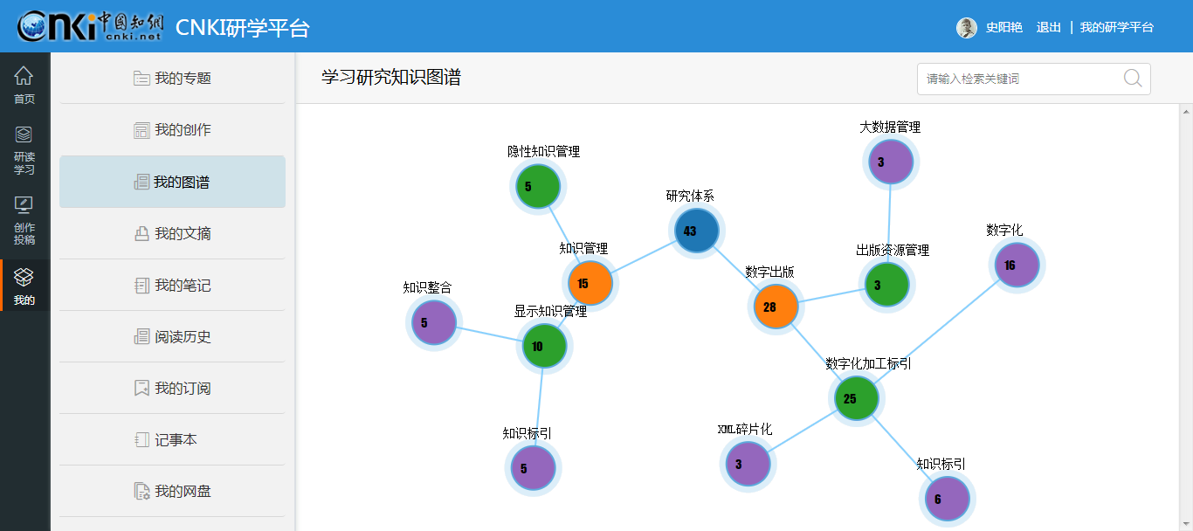
学习任务及资料管理
网盘资料永久存储管理
支持构建个人知识图谱

Slide 26
目录 CONTENTS
1
研学平台是什么？
是什么？
2
研学平台如何实现知识创新？
干什么用的？
3
研学平台适用人群
给谁用

Slide 27
3 ECSP适用人群
1
2
学生
教师
支持硕、博士全程学习生涯
# 论文选题调研、文献综述
# 小论文撰写及发表
# 学习资料管理、学位论文撰写
讲师、教授教学科研必备工具
# 了解和掌握最新研究动态
# 学术文章撰写及发表
# 文献资料收集管理及成果
3
4
学者
科研人员
洞察学术热点、构建学术网络
# 了解和学习最新学术研究方向
# 与其他学者进行学术交流
# 按知识框架汇聚和沉淀知识
为科研人员定制的专业服务平台
# 查找前沿热点文献
# 分类整理他人研究方法和试验数据
# 提出新方法，撰写研究成果并投稿

Slide 28
谢谢大家
恳请各位批评指正！

